Slide 1
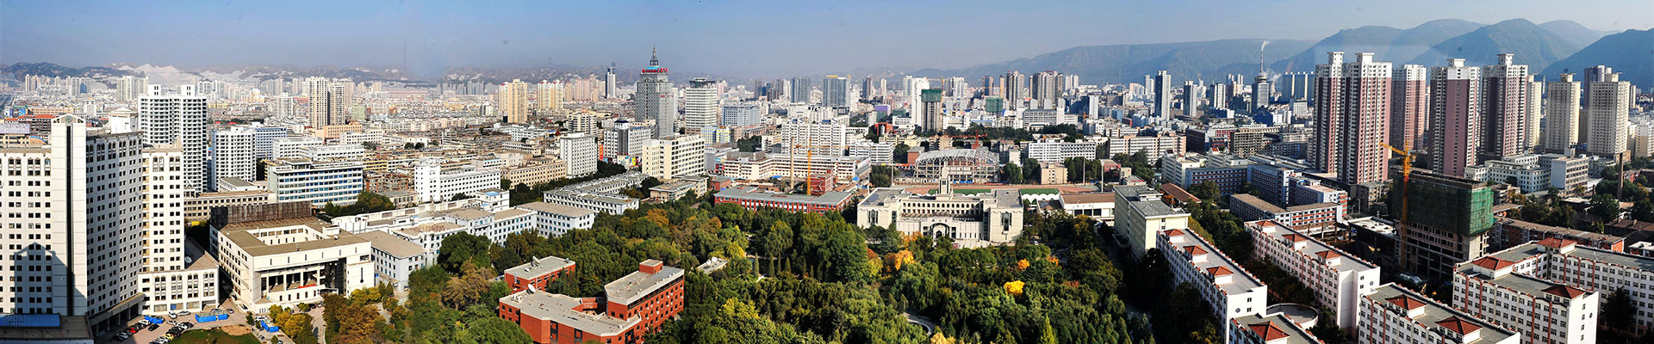




稀疏矩阵求解

Slide 2


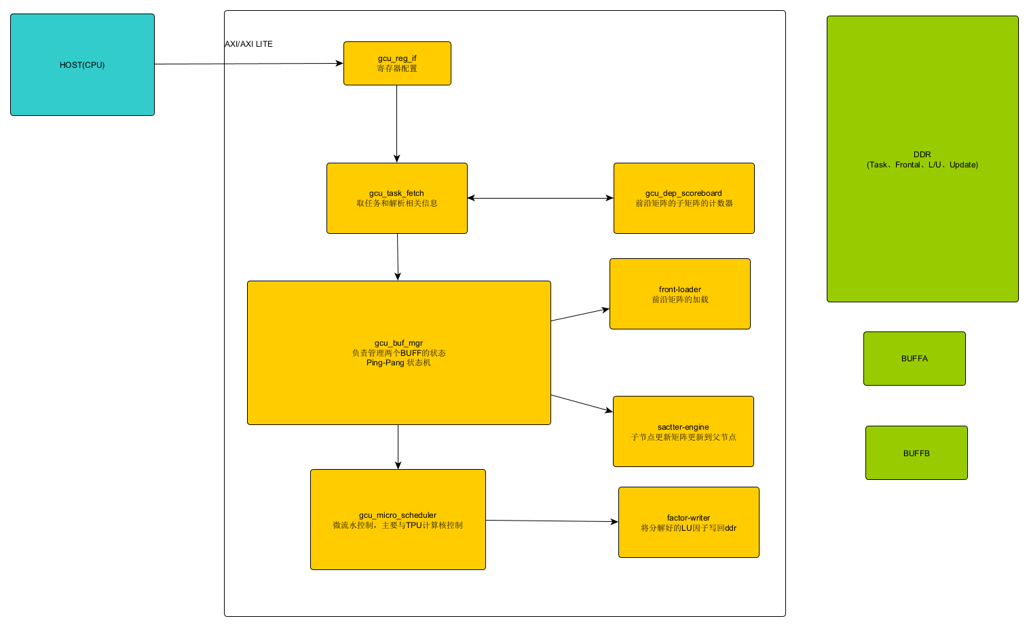
GCU 全局控制器

Slide 3
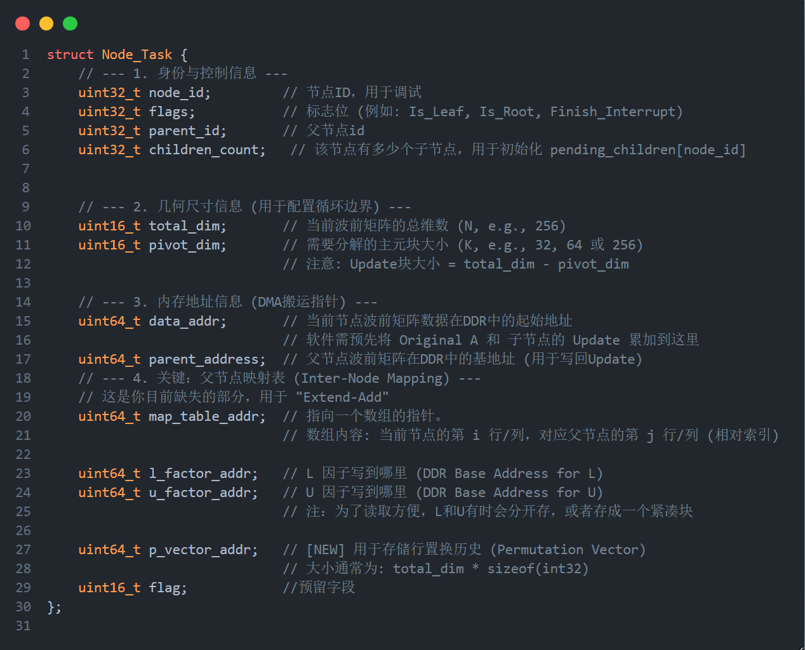
数据结构定义

Slide 4
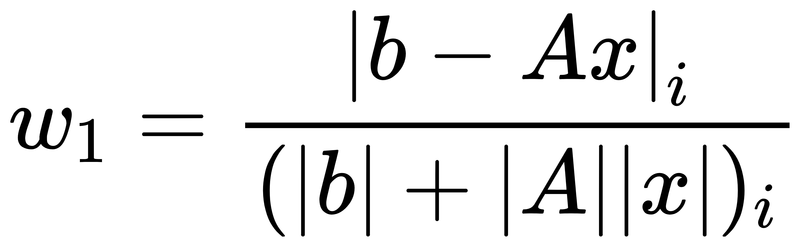
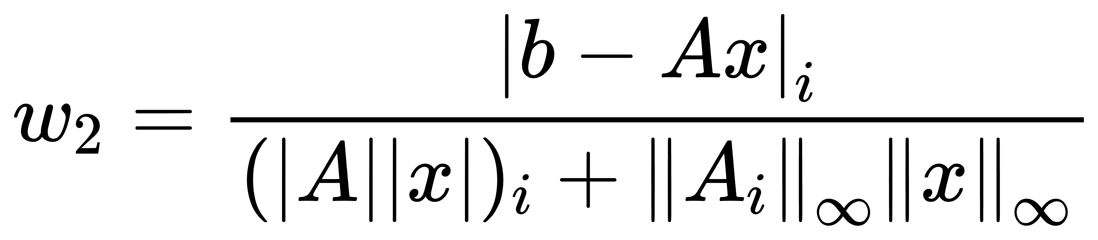
误差分析
稀疏向后误差分析
核心思想：寻找微小的扰动$（δA,δb）$使得$\overline{x}$是扰动系统$(A+δA)\overline{x}=b+δb$ 的精确解。

Slide 5
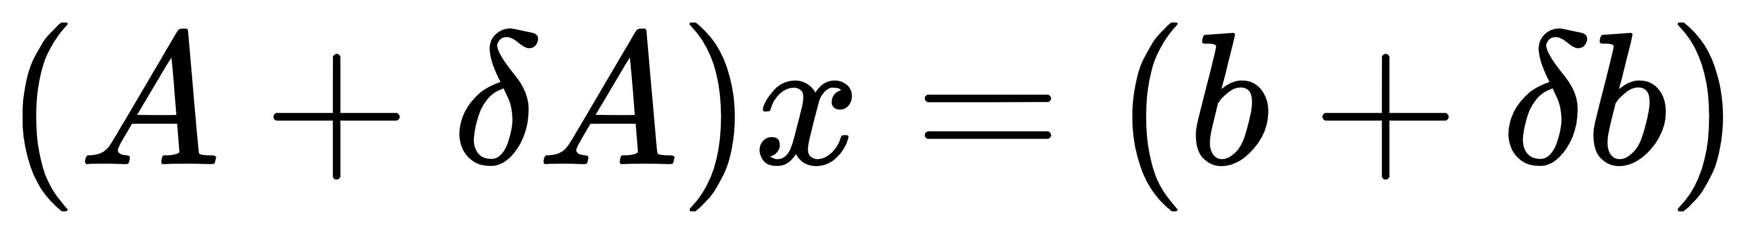
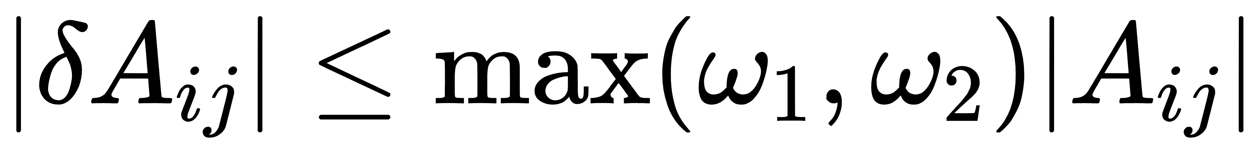
误差分析
$ω_{1}$是针对大多数方程的标准放缩残差，$ω_{2}$是对于分母过于小的方程的一个修正。那么求解出来的x就是如下公式的精确解
其中

Slide 6
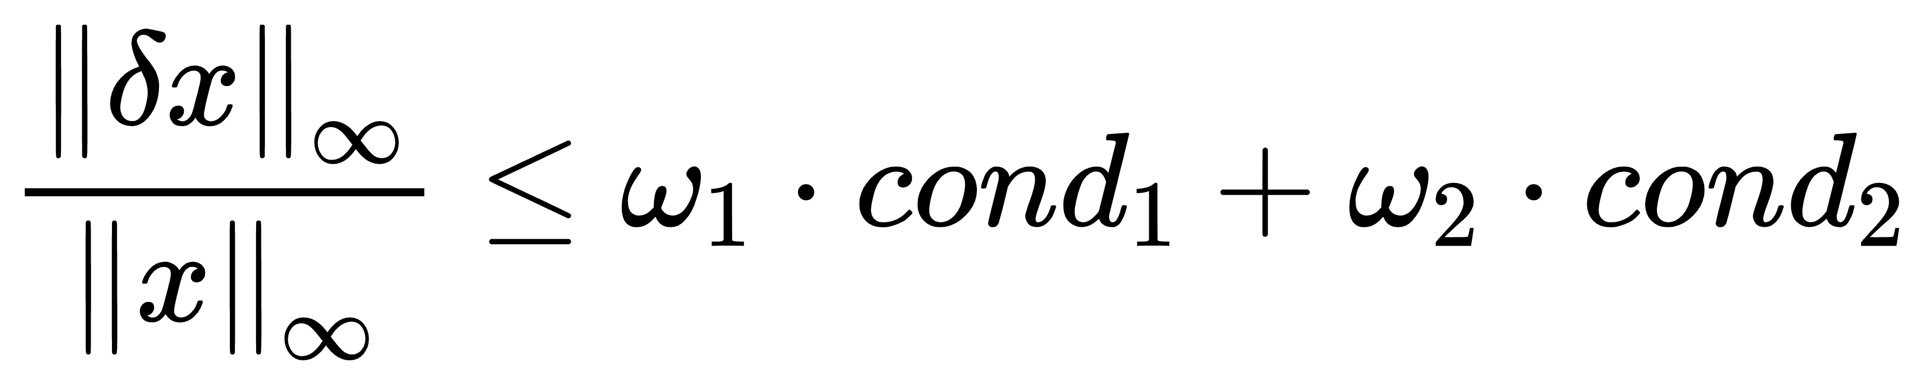
误差分析
稀疏前向误差分析
若要获得前向误差，MUMPS可以计算前向误差的一个上界，但需要很高的计算成本 。计算公式如下：
其中 ${cond}_{1}$,${cond}_{2}$为与系统相关的条件数,计算成本较大

Slide 7
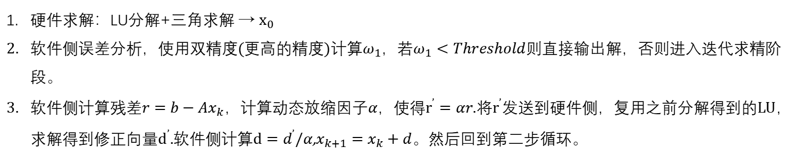
误差分析
硬件求解：LU分解+三角求解 → $x_{0}$
软件侧误差分析，使用双精度(更高的精度)计算$ω_{1}$，若$ω_{1}<Threshold$则直接输出解，否则进入迭代求精阶段。
软件侧计算残差$r=b−Ax_{k}$，计算动态放缩因子$α$，使得$r^{’}=αr$.将$r^{’}$发送到硬件侧，复用之前分解得到的LU，求解得到修正向量$d^{’}$.软件侧计算$d=d^{’}/α$,$x_{k+1}=x_{k}+d$。然后回到第二步循环。

Slide 8
系统数据流
第一阶段
由 CPU 负责，核心目标是将不规则的稀疏结构转化为硬件可执行的规则任务。
输入解析 :读取原始稀疏矩阵A和向量b。
符号分析 :执行 AMD 重排减少填充元。构建 消解树 (Elimination Tree) 并识别超节点 (Supernodes)。
静态预测：提前计算所有非零元的最终位置，生成映射表 (Map Table)。
内存布局:在 DDR 中预分配每个节点的内存空间。将原始矩阵 A的数值直接填入对应节点的存储区（作为 Scatter-Add 的底板）。
任务生成 :生成包含地址、维度、依赖关系的 Node_Task 描述符。采用 Sibling Scheduling 策略对任务排序，写入 DDR 任务队列。

Slide 9
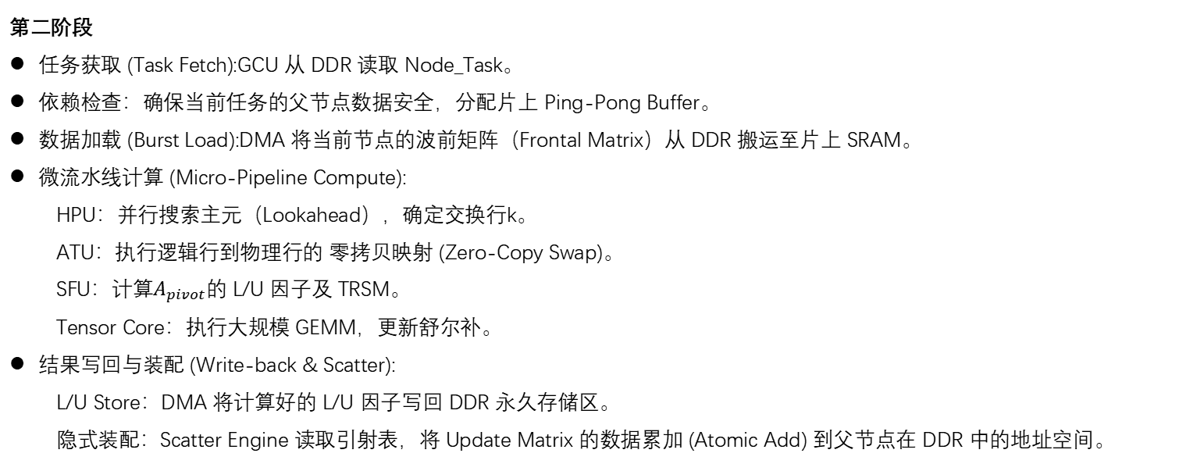
系统数据流
第二阶段
任务获取 (Task Fetch):GCU 从 DDR 读取 Node_Task。
依赖检查：确保当前任务的父节点数据安全，分配片上 Ping-Pong Buffer。
数据加载 (Burst Load):DMA 将当前节点的波前矩阵（Frontal Matrix）从 DDR 搬运至片上 SRAM。
微流水线计算 (Micro-Pipeline Compute):
HPU：并行搜索主元（Lookahead），确定交换行k。
ATU：执行逻辑行到物理行的 零拷贝映射 (Zero-Copy Swap)。
SFU：计算$A_{pivot}$的 L/U 因子及 TRSM。
Tensor Core：执行大规模 GEMM，更新舒尔补。
结果写回与装配 (Write-back & Scatter):
L/U Store：DMA 将计算好的 L/U 因子写回 DDR 永久存储区。
隐式装配：Scatter Engine 读取引射表，将 Update Matrix 的数据累加 (Atomic Add) 到父节点在 DDR 中的地址空间。

Slide 10
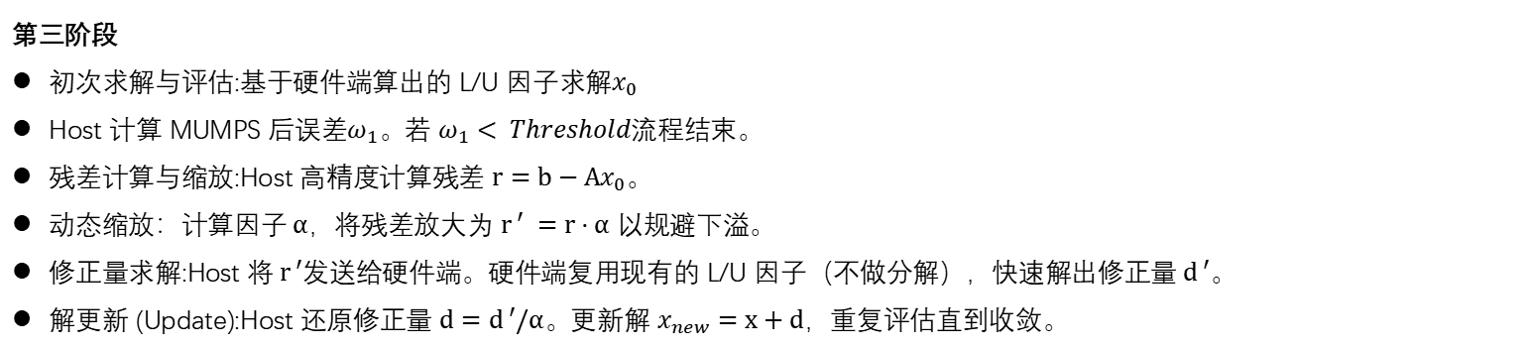
系统数据流
第三阶段
初次求解与评估:基于硬件端算出的 L/U 因子求解$x_{0}$
Host 计算 MUMPS 后误差$ω_{1}$。若 $ω_{1}< Threshold$流程结束。
残差计算与缩放:Host 高精度计算残差 $r=b−Ax_{0}$。
动态缩放：计算因子$α$，将残差放大为 $r ′ =r⋅α$ 以规避下溢。
修正量求解:Host 将$r ′$发送给硬件端。硬件端复用现有的 L/U 因子（不做分解），快速解出修正量$d ′$。
解更新 (Update):Host 还原修正量 $d=d ′/α$。更新解 $x_{new}=x+d$，重复评估直到收敛。

Slide 11
目前想到的一些问题
精度如何解决，目前TPU只能计算无符号32位整数类型。若为了达到一个较好效果，至少需要达到FP16.
SFU的功能是自己设计还是交给异步CPU。
如何把压缩融入进去，因为求解需要经过软件预处理。所以一个可能的融入方向是在软件预处理时使用未压缩过的数据来进行预处理，然后将数据数据发送到硬件端时，通过压缩模块后存入DDR内部。
例子。

